Slide 1
Ines Vlahović ELIXIR-Strategija razvoja primijenjene genomike u Republici Hrvatskoj
14.lipanj 2019, Inicijativni Elixir čvor Hrvatska

Slide 2
Što je ELIXIR?
Međuvladina organizacija koja okuplja resurse prirodoslovlja iz cijele Europe
Okuplja vodeće organizacije iz područja „life science-a”
Upravlja i osigurava sve veće količine podataka stvorenih s javnim financiranjem
Koordinira, integrira i održava bioinformatičke resurse u zemljama članicama
Omogućava akademiji i industriji pristup servisima bitnim za daljnja istraživanja
Potiče suradnju između industrije i nacionalnih zdravstvenih inicijativa
https://elixir-europe.org

Slide 3
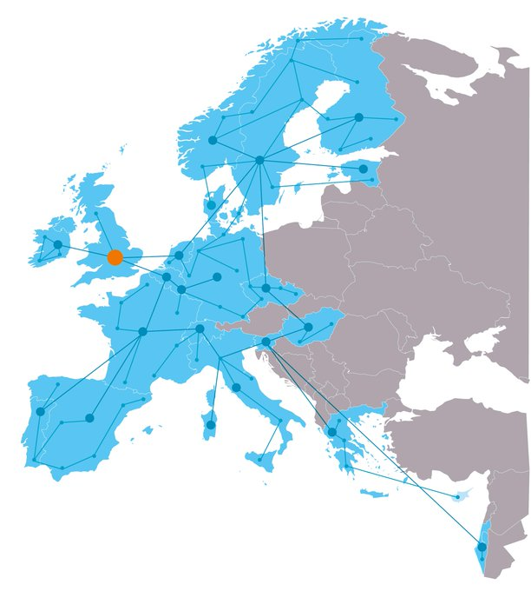
ELIXIR čvorovi
23 zemlje članice, 180 istraživačkih organizacija
Belgium
Czech Republic
Denmark
EMBL-EBI
Estonia
Finland
France
Germany
Greece
Hungary
Ireland
Israel
Italy
Luxembourg
Netherlands
Norway
Portugal
Slovenia
Spain
Sweden
Switzerland
UK
Cyprus (Observer)
Notes:
Inovacije u biotehnologiji, farmaceutskoj industriji, poljoprivredi, okolišu, otvaranje novih radnih mjesta

Slide 4
Servisi ELIXIR-a
Znanstvene domene
Kemijska biologija
Enzimi, kemijske reakcije, putevi
Evolucija i filogenetika
Geni i genomi
Literatura
Molekularna i stanična struktura
Proteini i proteomi

Slide 5
Platforme/servisi ELIXIR-a
Računanje
Podatkovni resursi
Interoperabilnost i standardi
Programska rješenja (alati)
Obuka
Notes:
Podaci-kriterij kvalitete i oznake skupova podataka
Interoperabilnost- standardizacija načina pohrane i opisivanja podataka

Slide 6
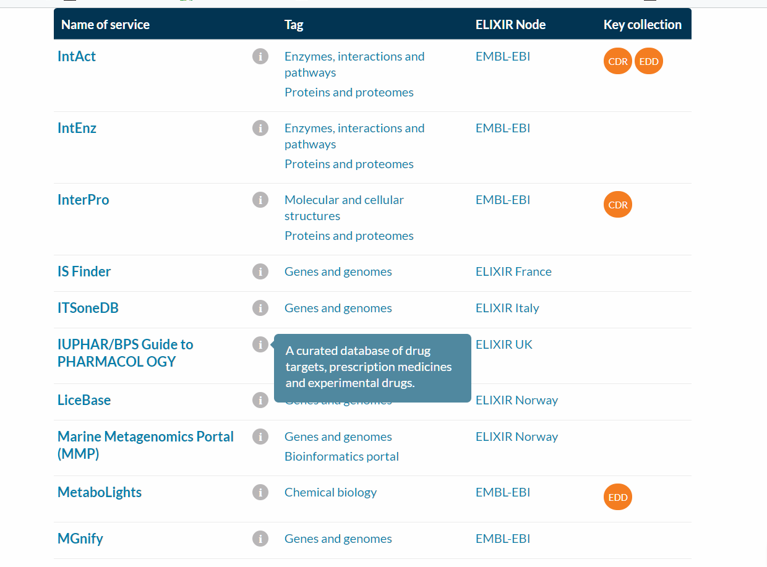
Platforme/servisi ELIXIR-a

Slide 7
ELIXIR zajednice
Zbližava stručnjake za razvoj standarda, servisa i obuke u određenim znanstvenim domenama

Slide 8
ELIXIR i EU projekti
Omogućuju pružanje različitih bioinformatičkih usluga znanstvenoj zajednici
Surađuje s drugim ključnim europskim i globalnim inicijativama te ESFRI istraživačkim infrastrukturama i e-infrastrukturama koje uključuju:
Opremu i instrumente
Kolekcije, arhive znanstvenih podataka
Računalne sustave i mreže
Bilo koju drugu istraživačku i inovacijsku infrastrukturu otvorenu vanjskim korisnicima
Notes:
European Strategy Forum on Research Infrastructures (ESFRI)
Tthe ESFRI develops a strategic roadmap identifying investment priorities in European Research Infrastructures for the next 10-20 years.

Slide 9
EU projekti
Neki EU projekti:
EXCELERATE (2015-2019)
CORBEL (2015-2019)
eTRANSAFE (2017-2022)
ENVRIPlus (2015-2019)
EOSC-Life (2019-2023)
EOSCpilot (2017-2019)
EMBRIC ( 2015-2019)
EU-STANDS4PM (2019-2021)
FAIRplus (2019-2022)
RI Impact Pathways (2018-2020)

Slide 10
Implementacijske studije
Kratki tehnički projekti – razvoj servisa, prihvaćanje standarda, povezivanje ELIXIR čvorova
Financirani su putem ELIXIR Hub-a
Notes:
Natjecanje za bespovratnim sredstvima HORIZON 2020 i inicijative za inovatvnu medicinu
NIH
Struktun fondovi

Slide 11
ELIXIR i industrija
Ciljevi strategije prema industriji su:
Povećanje korištenje ELIXIR resursa u industriji
Omogućava otvorene inovacije (SME)
Stvaranje partnerstva s industrijom
Omogućava efektivnu komunikaciju između industrije i ELIXIR-a
Podrška bioinformatičkoj obuci u industriji (ELIXIR Training Platform)

Slide 12
ELIXIR i industrija

Slide 13
Publikacije
F1000Research (www.f1000research.com)

Slide 14
ELIXIR čvor
Čini ga skupina istraživačkih institucija
Svaki Čvor ima vodeću instituciju koja nadgleda rad
Izgrađuje se na „vodećim” istraživanjima znanstvene zajednice Čvora: npr. Norveška ima vodeće centre za istraživanja marinske biologije te većinu usluga fokusiranih na marinskoj metagenomici i genomici riba

Slide 15
ELIXIR Čvor - Slovenija
Vodeći institut
University of Ljubljana
Instituti partneri
Agricultural Institute of Slovenia
Jozef Stefan Institute
Institute of Oncology
National Institute of Biology
National Institute of Chemistry
University of Maribor
University Medical Centre Ljubljana

Slide 16
ELIXIR Čvor - Slovenija
Čvor predstavlja : Centre for Functional Genomics and Bio-Chips (CFGBC) s 16 članova konzorcija sastavljenih od akademske zajednice, istraživačkih instituta, kliničkih instituta i farmaceutske industrije
Pružaju usluge:
Održavanja e-infrastrukture i help deska za genomske i podatke transkripcije povezujući se s izvorima podataka iz bioloških domena s ELIXIR alatima
Podržano s centrima za:
Znanost o biljkama,
Računanje, kemoinformatiku i molekularno modeliranje,
Biomedicinske podatke i uzorke, metabolomiku i rijetke bolesti
Zajednički cilj tog čvora: „… establish the basis of the Pan - European interdisciplinary training center in Slovenia for post-genome technologies, computation and translational medicine based on expertise of CFGBC consortium members.”

Slide 17
Kako postati Čvor?
Zemlja (vlada) podnosi zahtjev Upravnom odboru ELIXIR-a
Nakon odobrenja zahtjeva, potpisuje se sporazum: ELIXIR Consortium Agreement (ECA) – zemlja postaje članica
Znanstvena zajednica razvija i prilaže prijavu Čvora (popis institucija i servisa) (https://drive.google.com/file/d/0B4WQQq4hwmbQa2JFMWc2Y2RIOWs/view).
Upravni odbor ELIXIR-a i Znanstveno savjetodavno vijeće ELIXIR-a pregledavaju aplikaciju Čvora
Nakon prihvaćanja prijave Čvora, vodeća institucija Čvora razvija i potpisuje Collaboration Agreement s ELIXIR Hub-om (omogućuje prijenos budžeta čvoru za izvođenje tehničkih aktivnosti kao što su Commissioned Services (tj. Implementacijske studije)

Slide 18
Kako postati čvor?
Čvor priprema i Service Delivery Plan (SDP) – za usluge koje će Čvor pružati - svaki Čvor usvaja svoj vlastiti proces odabira usluga
ELIXIR Hub nadzire status usluga
Čvor treba poštivati ELIXIR politiku etičkih, pravnih i socijalnih implikacija (ELSI).
informacije nalaze se na linku https://www.elixir-europe.org/about-us/who-we-are/how-countries-join

Slide 19
ELIXIR Consortium Agreement (ECA)
Pravno određuje odnos ELIXIR Hub-a i Čvorova
Određuje prava članova i obveze
ELIXIR Hub je središnja koordinacijska organizacija koja pruža administrativne koordinacijske usluge i tehničku podršku pod nadzorom Upravnog odbora i direktora EIXIR-a
ELIXIR Čvorovi djeluju kao sastavni dijelovi postojećih istraživačkih instituta u državama članicama ELIXIR-a
ELIXIR Čvorovi osiguravaju tehničku i administrativnu potporu koja se financira ili iz proračuna ELIXIR-a ili iz drugih izvora financiranja
Kao što je navedeno u članku 8.5, ELIXIR Čvorovi ulaze u Sporazume o suradnji s ELIXIR Hub-om

Slide 20
ELIXIR Consortium Agreement (ECA)
Svrha ELIXIR-a:
Koordinacija, pohranjivanje, arhiviranje, integriranje i širenje podataka o prirodnim znanostima koje su izradili znanstvenici u području „life science” u Europi i drugdje, u odgovarajućem sigurnom okviru, koji pruža otvoren pristup podacima, a istovremeno čuva vlasništvo nad podacima
Osigurava izvore podataka o prirodoslovlju
ELIXIR Hub obavlja znanstvene, tehničke i administrativne poslove
ELIXIR-ovo konačno tijelo za donošenje odluka je Upravni odbor ELIXIR-a, koji odlučuje o znanstvenim, tehničkim i administrativnim pitanjima

Slide 21
Zadaci ELIXIR-a:
Osigurati izvore podataka;
Pružati usluge, edukaciju i pomoć kako bi se uspostavila potpuno integrirana i održiva mreža resursa i alata koji će olakšati širenje podataka i međunarodnu suradnju;
Promicati standarde;
Osigurati odgovarajuću računalnu infrastrukturu za obradu, arhiviranje i analizu podataka;
Osigurati infrastrukturu za alate;
Podržavati podnošenje zahtjeva za financiranje aktivnosti povezanih s ELIXIR-om; i
Pružati druge usluge prema odluci Upravnog odbora ELIXIR-a

Slide 22
Zadaci ELIXIR HUB-a
Upravljanje i administriranje aktivnosti ELIXIR-a
Koordinirati usluge (npr. pružanje podataka, tehničke aktivnosti i aktivnosti edukacije korisnika)
Pružati usluge i podršku ELIXIR Čvorovima i zajednici korisnika
Podupiranje zahtjeva za financiranje aktivnosti ELIXIR-a i
Koordinirati zahtjeve za paneuropskim sredstvima financiranja za podršku Elixiru

Slide 23
Financijski doprinosi država članica ELIXIR-a
Godišnji doprinos proračunu ELIXIR-a u skladu s Financijskim planom
Financijski doprinosi izračunavaju se jednom na početku Financijskog plana na temelju prosječnog neto nacionalnog dohotka po faktorskim troškovima (NNI) svakog člana ELIXIR-a za tri prethodne kalendarske godine za koje su dostupni statistički podaci
Svakih pet godina ravnatelj ELIXIR-a podnosi prijedlog financijskog plana Upravnom odboru ELIXIR-a na razmatranje i odobrenje

Slide 24
Financiranje Hub-a
Financijski doprinosi država članica
Financijski doprinosi promatrača prema članku 5.3
Pokloni
Posebni doprinosi, osim poklona, kako je navedeno u Ugovoru
Stipendije

Slide 25
Sporazumi o suradnji - Collaboration Agreements
Definira status zemlje kao ELIXIR Čvora- detalje određuje direktor ELIXIR-a
Definirat će pružanje tehničkih usluga (Usluge i dodatne usluge) putem Čvora i utvrditi mehanizme za njihovo pružanje
Postupak ocjenjivanja ELIXIR čvora
Ugovor o prestanku suradnje:
Prekid putem ELIXIR čvora
Raskid od strane EIXIR odbora
Uvjeti isteka i obnove Sporazuma o suradnji

Slide 26
ELIXIR Collaboration Agreement
Pravni dokument koji povezuje ELIXIR Hub s nacionalnim Čvorom
On omogućuje Hub-u da provodi usluge iz ELIXIR Čvorova i formira pravnu osnovu za provedbene studije
opisuje ulogu Čvora i nadzor nad uslugama Čvora
Ima 4 anexa
Annex 1 | Service Delivery Plan | Definira ELIXIR usluge koje pruža čvor- -Node-Funded Services.
Annex 2 | Commissioned Services Contract | Opisuje projekt naručenih usluga koje provodi Čvor, financiran kroz proračun ELIXIR-a i odgovornosti Čvora u projektu
Annex 3 | Hub Collaboration Plan | Navodi usluge koje Hub pruža Čvoru.
Annex 4 | Warranties of the Lead Institute | Opisuje pravni sporazum koji postoji između instituta koji čine Čvor.

Slide 27
service delivery plan
Priroda usluga čvora koje se financiraju - Opišite karakteristike čvora i usluga koje on pruža, kako su odabrane usluge čvora, kako se financiraju usluge i druge relevantne informacije
Kvaliteta i relevantnost Usluga za bioinformatičku zajednicu - Opišite relevantnost pruženih usluga u odnosu na znanstvenu zajednicu. Koja su znanstvena područja koja su podržana i koja je njihov utjecaj

Slide 28
service delivery plan
Unutarnji sustav osiguranja kvalitete uspostavljen Čvorom i procjena usluga koje se financiraju iz Hub-a
Dugoročni planovi upravljanja ciklusom pruženih usluga
Zaštitne mjere koje osiguravaju da se Čvor nastavlja financirati i ispunjavati svoju obvezu pružanja usluga

